Slide 1
SE-ResNet50
B站：有本事打死我鸭

Slide 2
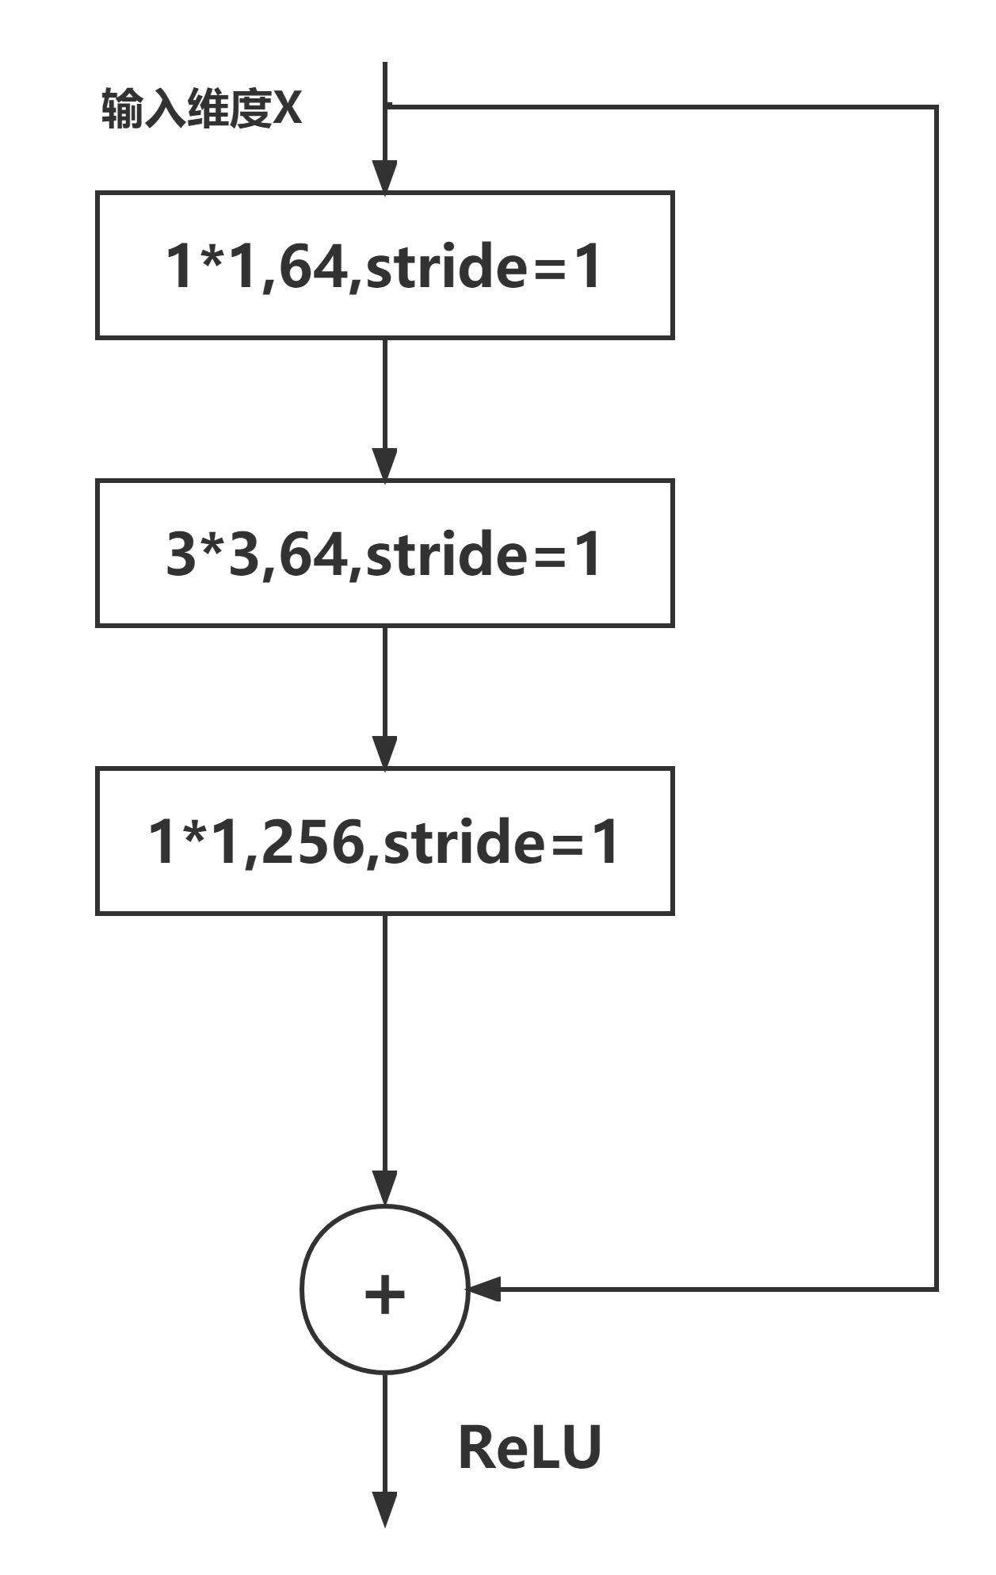
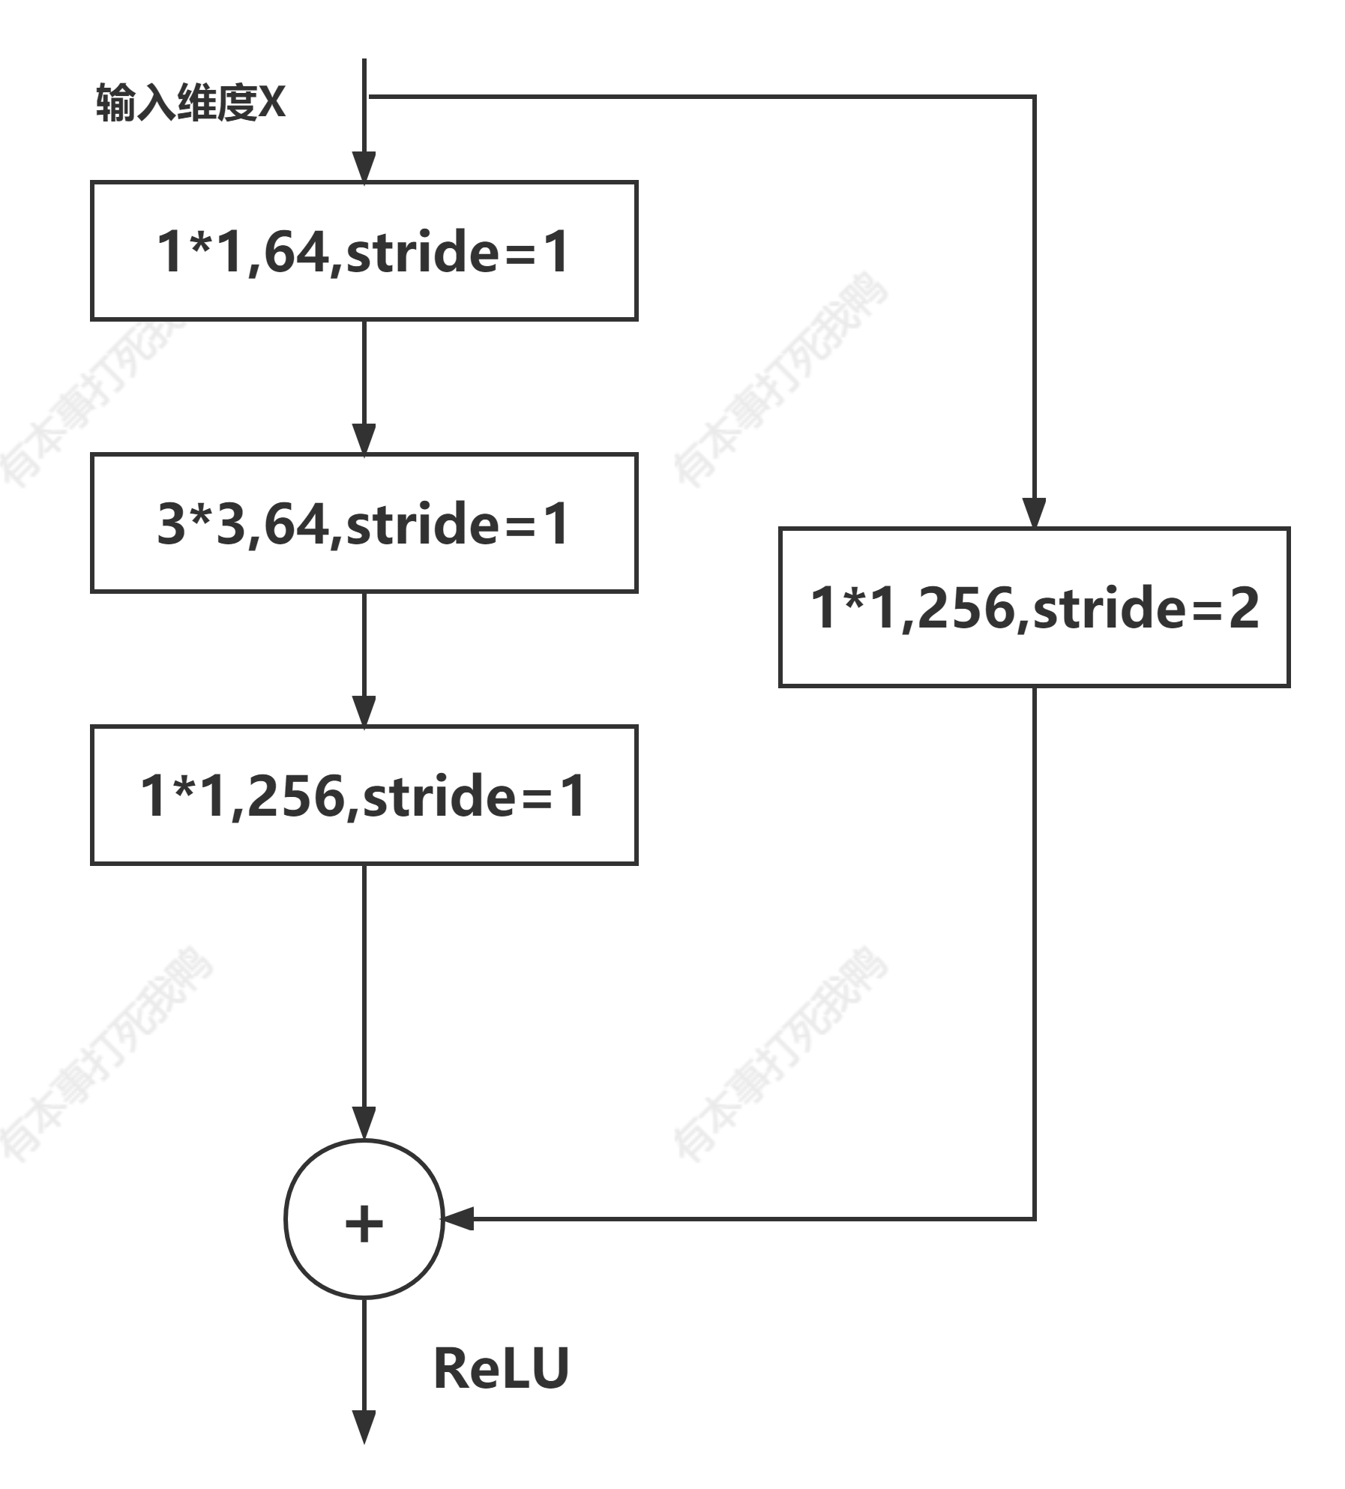
针对Resnet50,Resnet101,152的残差结构
2
区别：有无下采样
下采样的目的：让主分支的[C,H,W]和shortcut的[C,H,W]保持一致

Slide 3
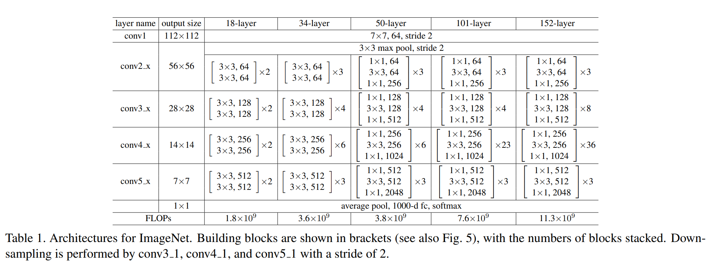

Slide 4
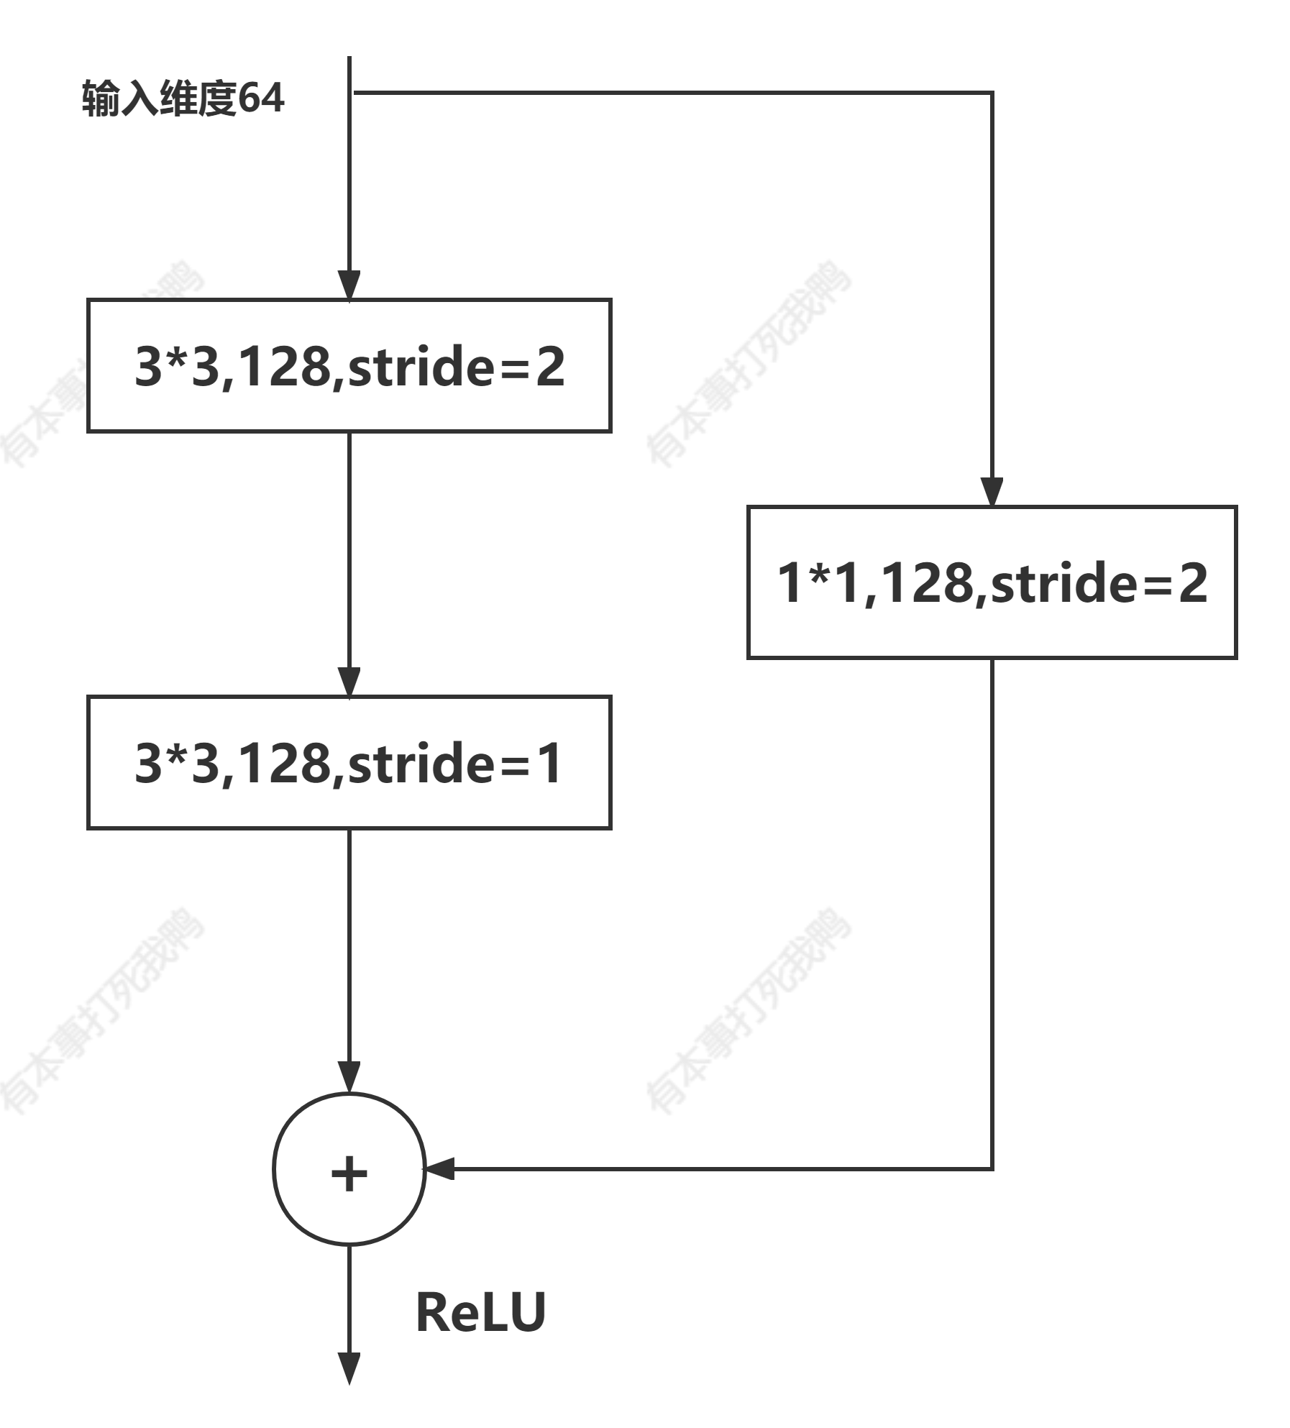
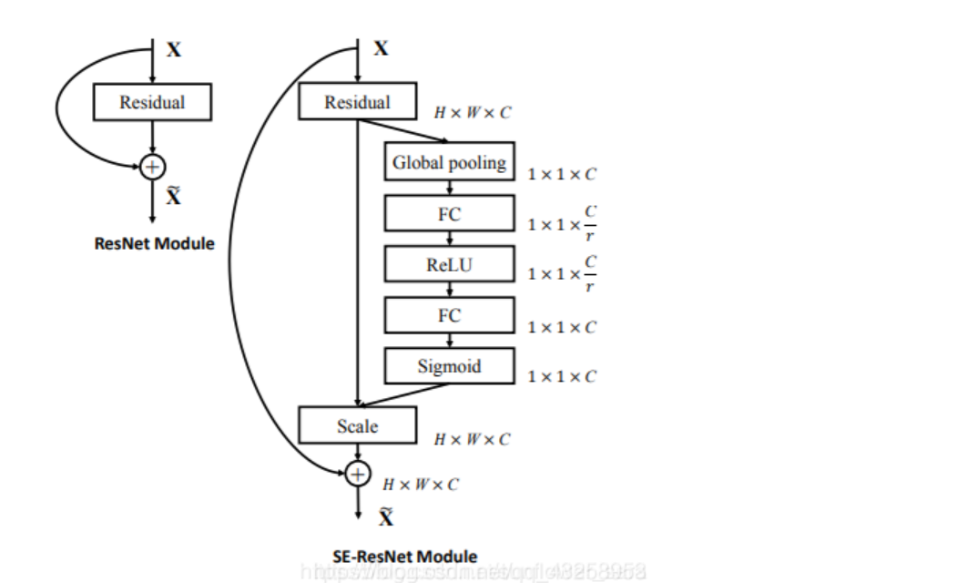

Slide 5
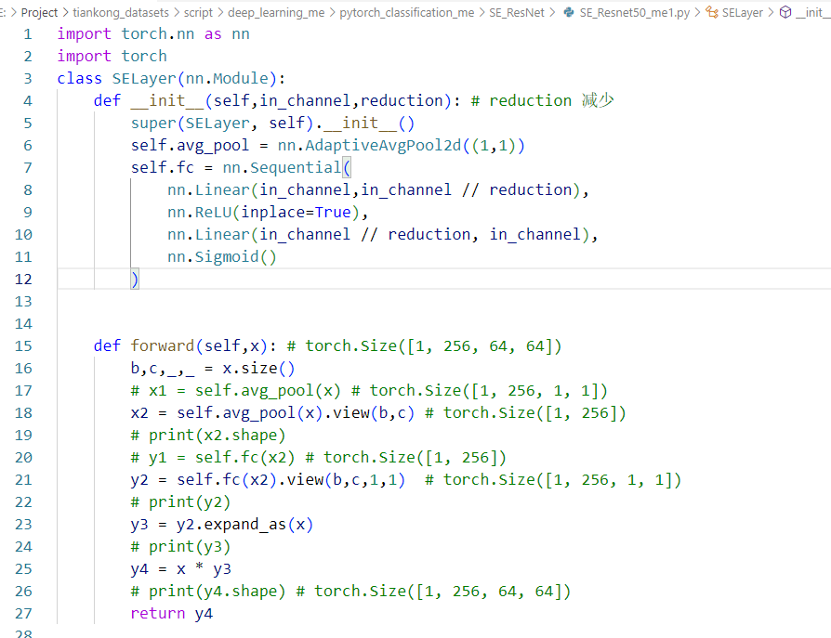
SELayer的代码

